Slide 1

Inteligencia Artificial Generativa 1
Subtítulo

Slide 2


Inteligencia Artificial Generativa

Slide 3
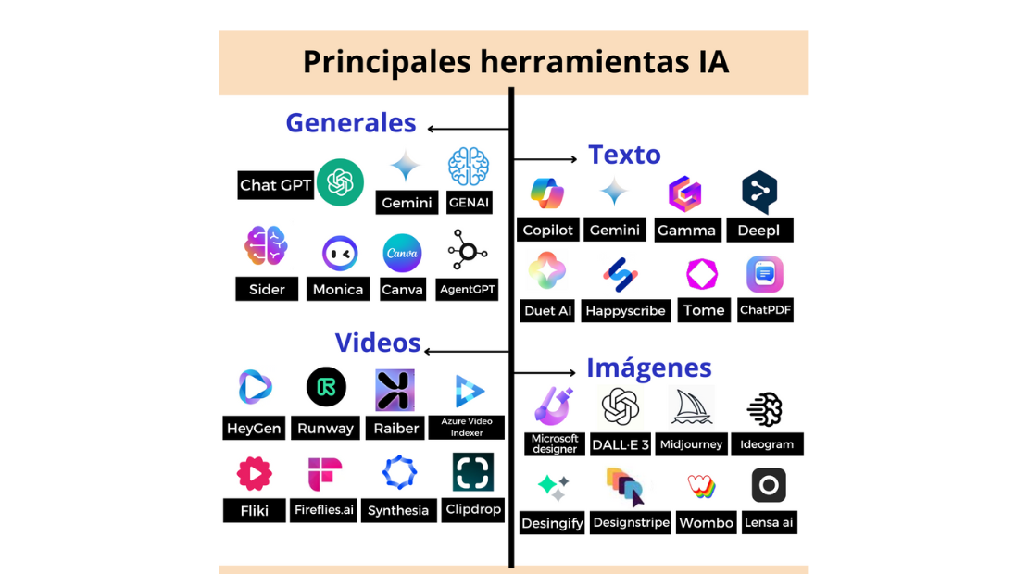
Inteligencia Artificial Generativa
Inteligencia artificial que aprende de grande cantidades de datos y puede generar contenido como texto, audio, vídeo, imágenes, etc.

Slide 4
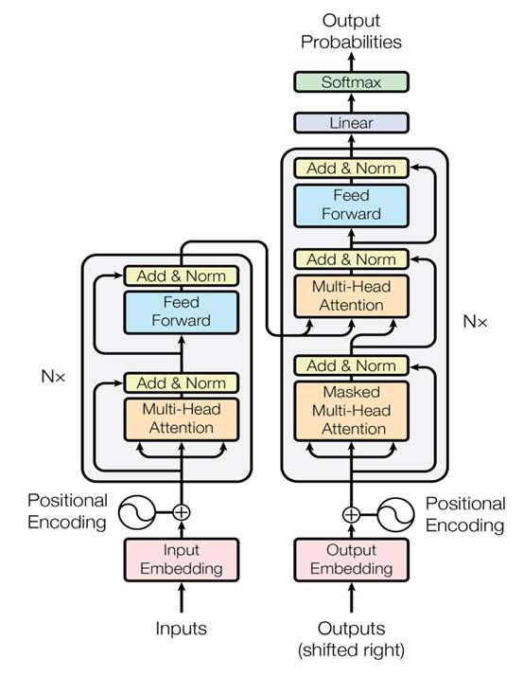
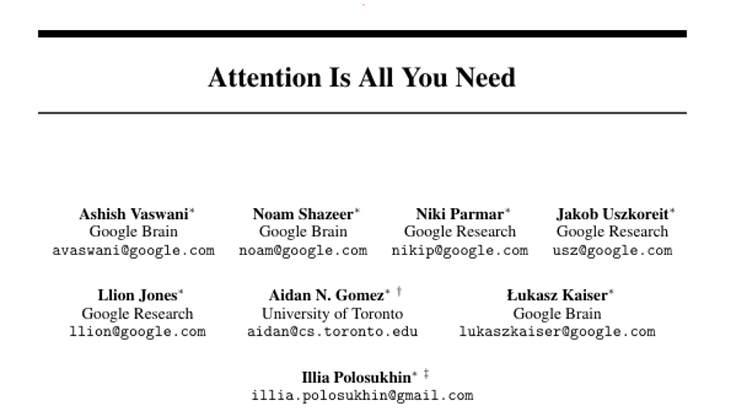

Inteligencia Artificial Generativa
2017

Slide 5
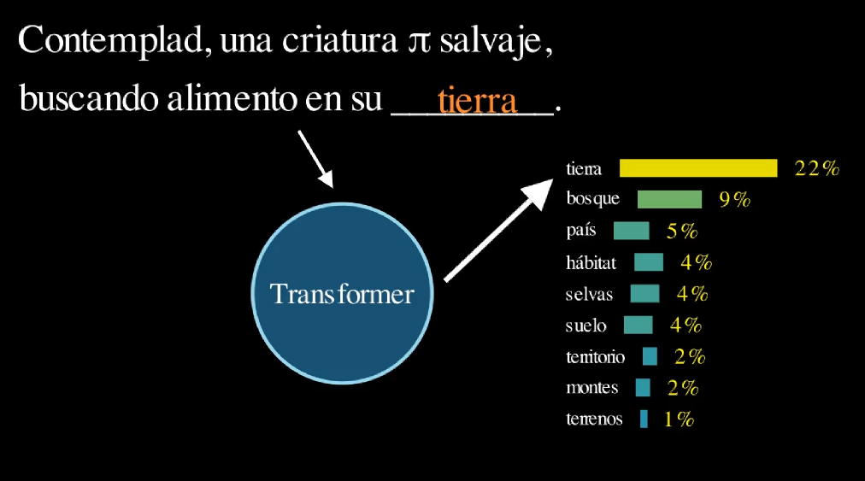
¿Cómo funciona la IAG?

Slide 6
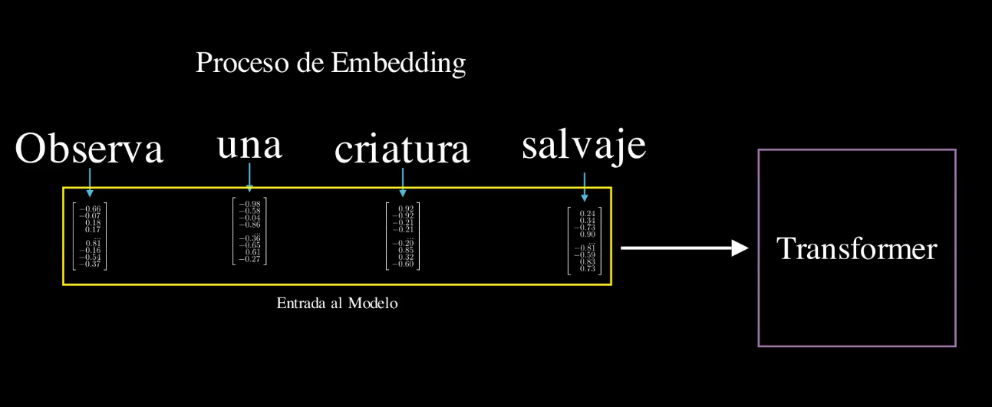
¿Cómo funciona la IAG?

Slide 7
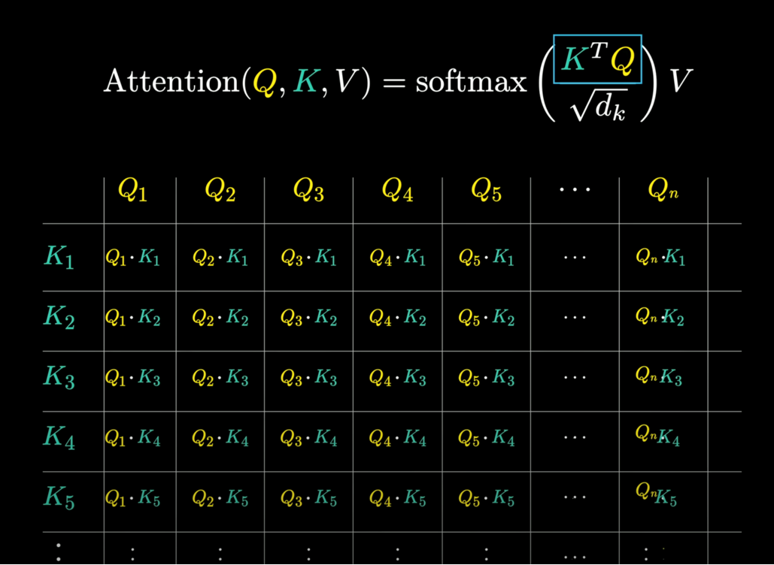
¿Cómo funciona la IAG?
La generación de texto está basada en probabilidades
https://www.youtube.com/watch?app=desktop&v=eMlx5fFNoYcárrafo

Slide 8
¿Cómo se da la comunicación humano-máquina?

Slide 9
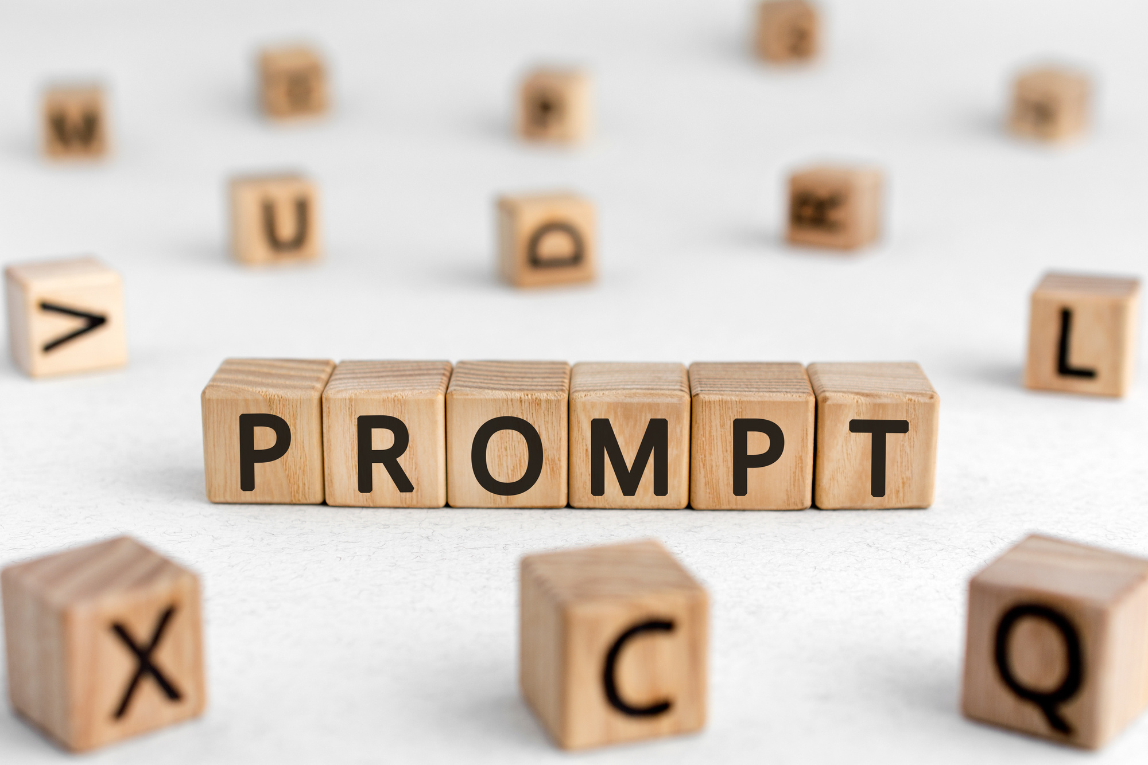
Un prompt es una instrucción o entrada que le das a una inteligencia artificial (como ChatGPT, DALL·E, Midjourney, etc.) para que genere una respuesta, imagen, audio o cualquier otro tipo de contenido.

Slide 10
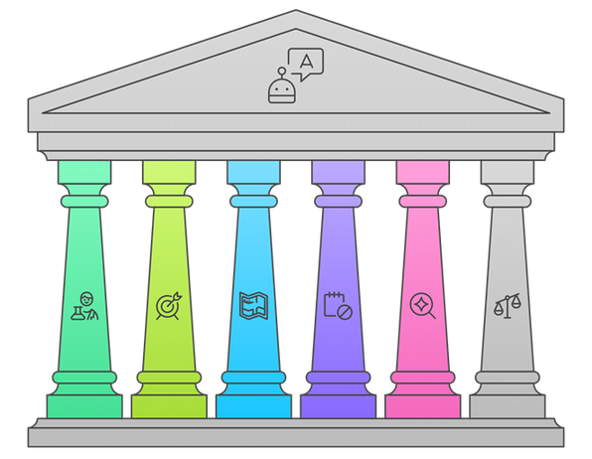
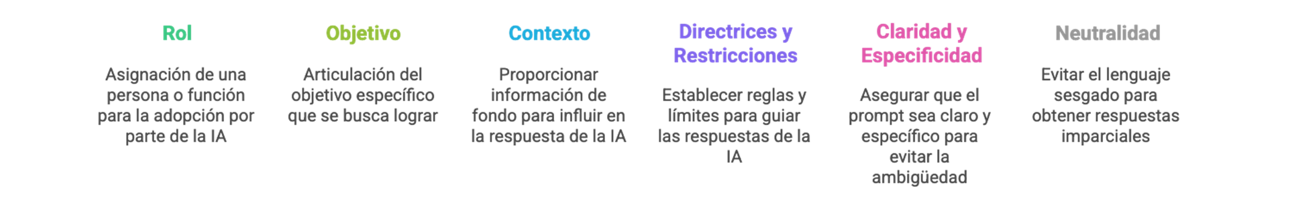
¿Qué elementos debemos tener en cuenta para generar un prompt?

Slide 11

¿Qué elementos debemos tener en cuenta para generar un prompt?
Rol o perspectiva
Puedes pedirle que actúe como un experto, personaje o perfil específico.
“Imagina que eres un chef famoso y escribe una receta fácil para niños.”
Contexto claro
Proporciona información relevante para que la IA entienda de qué se trata.
“Haz un anuncio.”
“Haz un anuncio para promocionar una app de finanzas dirigida a jóvenes emprendedores.”

Slide 12
¿Qué elementos debemos tener en cuenta para generar un prompt?
Objetivo específico
Define qué quieres lograr: informar, vender, entretener, resumir, inspirar, etc.
“Escribe un copy para generar clics en un anuncio de Instagram.”
Formato o tipo de respuesta
Indica el formato en que deseas la respuesta: lista, tabla, párrafo, guion, etc.
“Escribe un guion corto para un video de TikTok de 30 segundos.”

Slide 13
¿Qué elementos debemos tener en cuenta para generar un prompt?
Estilo y tono
Define cómo debe sonar el contenido: formal, divertido, inspirador, técnico, etc.
“Usa un tono serio y profesional, como para una propuesta de negocios.”
Audiencia objetivo
Indica para quién está dirigido el contenido.
“Haz un pitch para inversionistas interesados en tecnología educativa.”

Slide 14
En Resumen
Actúa como [Rol]
Con estilo
[Tono/lenguaje]
1
4
Haz
[Tarea Específica]
5
En formato
[Tipo de respuesta]
2
Para
[Audiencia]
Sobre
[Tema o Producto]
3
6

Slide 15

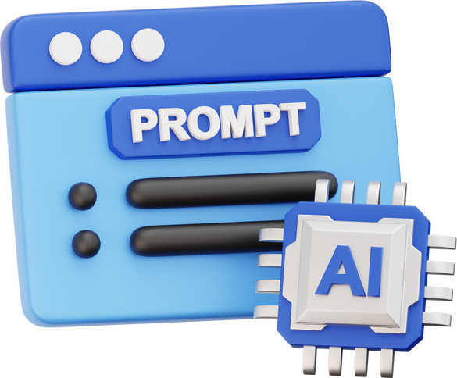
Ejercicio 1
Comparar la salida de dos instrucciones diferentes
"Explícame la inteligencia artificial."
"Explica el concepto de Inteligencia Artificial para un grupo de profesores de posgrado. Usa un lenguaje claro, incluye un ejemplo aplicado a la educación superior, y limita la explicación a 200 palabras."

Slide 16
Ejercicio 2
Comparar la salida de dos instrucciones diferentes
"Explícame la ISO 50001.
Actúa como un consultor en Sistemas de Gestión Energética en México.
Explica la norma ISO 50001 a directivos de una empresa industrial mexicana,
usando lenguaje claro y no técnico.
Incluye:
Su objetivo principal.
Cómo contribuye a reducir costos energéticos en el contexto de CFE
Un ejemplo aplicado a una planta industrial en México
Limita la respuesta a 200 palabras.

Slide 17
Perfeccionando un Prompt
Directrices y Restricciones

Slide 18

¿Por qué establecer restricciones y directrices en un prompt?
Aumenta la precisión del resultado.
Ajusta el contenido al contexto, audiencia y medio
Evita resultados genéricos o fuera de tono.
Permite mayor control creativo.

Slide 19

Directrices
Restricciones
Reglas o sugerencias para dar estilo y forma
Límites que la IA no debe superar
Tono y estilo (formal, emocional, técnico, casual)
Formato (lista, tabla, párrafo corto)
Audiencia (niños, inversionistas, clientes B2B)
Medio o canal (Instagram, email, blog, video)
Lenguaje (inclusivo, sencillo, con jerga local)
No exceder 280 caracteres (para X/Twitter).
No usar ciertas palabras (ej: "barato", "urgente").
Solo en idioma español neutro.
Máximo 3 puntos clave.
Evitar lenguaje ofensivo o negativo.

Slide 20
Ejercicio 3
Comparar la salida de dos instrucciones diferentes
Escribe un mensaje sobre ahorro de energía
Redacta un mensaje dirigido al personal operativo de una planta industrial en México sobre el uso eficiente de la energía eléctrica.
Directrices:
Tono cercano y motivador
Lenguaje sencillo y claro
Enfocado en acciones diarias concretas
Restricciones
Máximo 60 palabras
No uses términos técnicos
No menciones sanciones ni multas
Usa español neutro de México

Slide 21
Ejercicio 4
Comparar la salida de dos instrucciones diferentes
Ayúdame con un EnPI.
Actúa como especialista en ISO 50001 en México.
Propón un EnPI para una planta manufacturera.
Directrices
Debe relacionar consumo eléctrico y producción
Debe ser fácil de medir mensualmente
Restricciones
Usa solo una fórmula
No incluyas más de dos variables
Preséntalo en una sola línea

Slide 22
Marco TCREI

Slide 23





Task
Definir con claridad lo que quieres que haga la IA: qué tipo de salida esperas, con qué formato, tono, rol del modelo, etc.
Proveer el contexto necesario: detalles de fondo, condiciones, limitaciones, quién es la audiencia, cualquier información relevante que ayude al modelo a entender mejor.
Context
Dar ejemplos o criterios de estilo/estructura/buenas prácticas que quieras que el modelo siga; mostrar muestras, benchmarks, plantillas.
References
Evaluate
Revisar lo que te entrega la IA: si cumple con lo que pediste, si hay errores, dónde mejorar.
Basado en la evaluación, ajustar el prompt: añadir más contexto, cambiar el estilo, refinar instrucciones, etc
Iterate

Slide 24

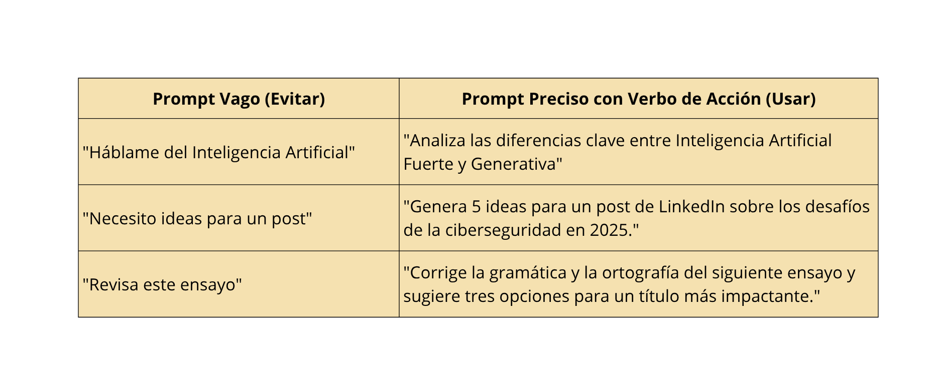
El marco TCREI: La tarea
Un verbo de acción preciso obliga a la IA a seguir un proceso cognitivo o generativo específico, reduciendo la ambigüedad y el espacio para que recurra a sus sesgos por defecto.

Slide 25
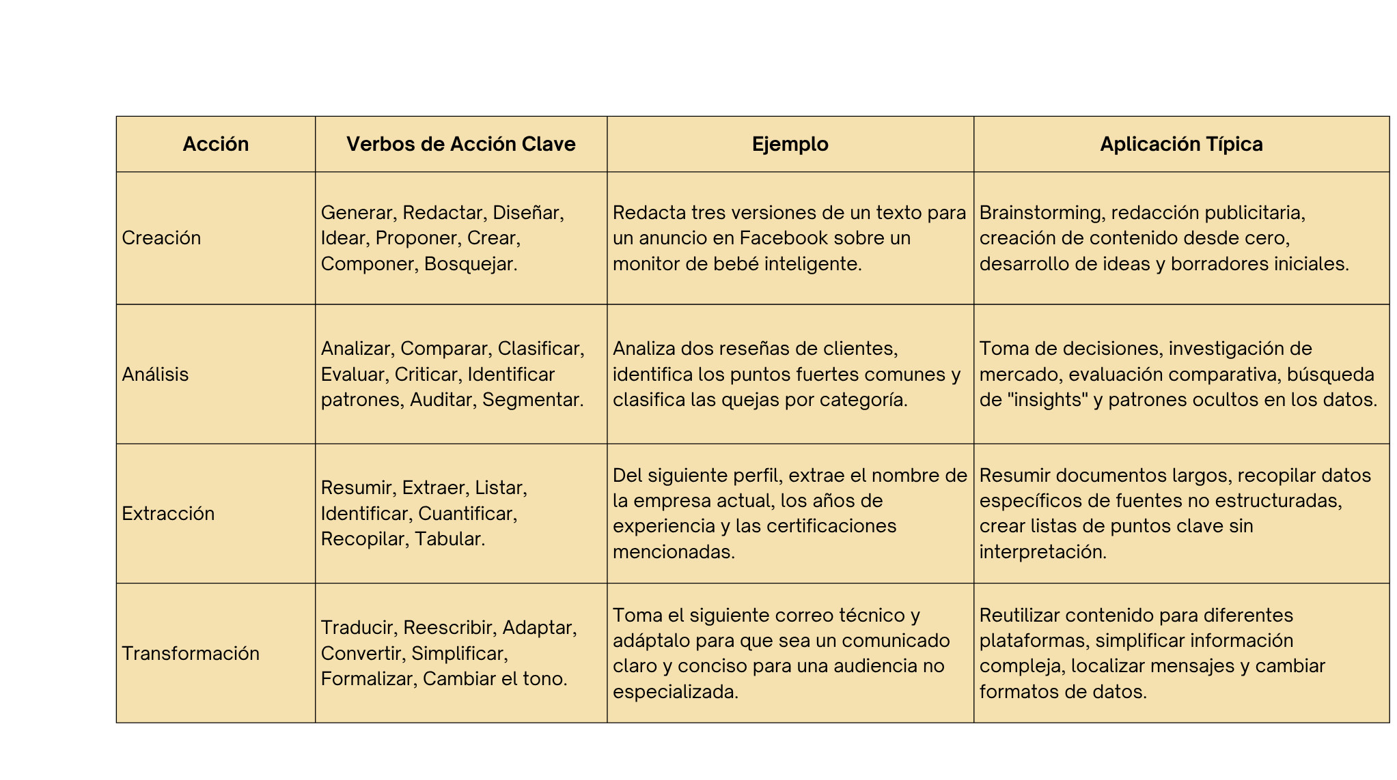
Ejemplos de Algunos Verbos

Slide 26



El marco TCREI: El contexto
Si la Tarea (T) le dice a la IA qué hacer, el Contexto (C) le dice cómo debe percibir el mundo mientras lo hace. Actúa como un lente o un filtro a través del cual la IA procesa y entrega la respuesta.
IA sin contexto
IA con contexto
Adapta las respuestas con contexto, asegurando relevancia y ética
Opera de forma genérica, lo que lleva a respuestas estandarizadas

Slide 27
El marco TCREI: Las referencias
Son pistas adicionales que le muestras al modelo para que entienda cómo debe sonar, verse o estructurarse la salida.
Ejemplos de texto:
“Escribe un resumen como este ejemplo: …”
Estructuras o plantillas:
“Usa el siguiente esquema: Introducción, Desarrollo, Conclusiones.”
Estándares de estilo:
“Imita el tono de un artículo académico APA 7ª edición.”
Comparaciones:
“Explícalo con la claridad de un profesor de secundaria.”
Formatos esperados:
“La salida debe ser en tabla con columnas: Nombre | Edad | Ciudad.”

Slide 28
Actividad Comparar
“Ayúdame a planear una lección didáctica del ciclo del agua”
Eres un profesor de ciencias (nivel secundaria). Diseña una clase para enseñar el ciclo del agua. La clase será de 45 minutos, con estudiantes de 14-15 años. No tienen laboratorios, solo materiales básicos. Se espera que entiendan los procesos de evaporación, condensación, precipitación, y colección. Usa ejemplos del clima local (Bogotá, con lluvias frecuentes), incluye al menos una actividad interactiva, y que el tono sea amigable e ilustrativo. Muestra cómo podrían evaluarse los conceptos al final de la lección.
Luego, revisas el resultado: ¿Tiene las partes que pediste? ¿Está claro para los estudiantes? ¿Incluye interacción? ¿El tono es adecuado?
Si algo falta, pides ajustes: Añade más imágenes/metáforas, o Haz que la actividad sea grupal o Reduce uso de vocabulario técnico

Slide 29
Prompt Creativos
Para generar imágenes

Slide 30








Aplicaciones de IA para Imágenes

Slide 31
Aplicaciones para generar imágenes
Gratis o Freemium
Bing Image Creator (basado en DALL·E)
Leonardo AI (requiere registro, tiene créditos gratuitos)
Craiyon (versión libre de DALL·E)
Playground AI
Pagas
MidJourney (Discord, de pago)
DALL·E 3 (OpenAI) (en ChatGPT Plus)
Adobe Firefly (requiere plan pago para uso comercial)
NightCafe, Artbreeder, Runway ML

Slide 32
Prompt mejorado
[Sujeto] en [estilo o técnica], ambientado en [entorno o escenario] con una [atmósfera o ambiente]. Incluir [detalles], imitar una [cámara específica + apertura], usar [estilo de iluminación], componer con [reglas de composición o perspectiva]

Slide 33




Generar un Logo
Crea un logo moderno y minimalista para una bebida funcional llamada AQUA+. La marca se enfoca en hidratación, energía y salud. El diseño debe tener una tipografía sans-serif limpia, un símbolo que evoque agua, vitalidad o movimiento, y colores frescos como azul agua, blanco y verde lima. El estilo debe sentirse juvenil, enérgico y confiable, ideal para contextos deportivos o de bienestar.

Slide 34
Cadenas de Pensamiento

Slide 35

Cadena de pensamiento
(CoT : Chain of Thought)
Es una técnica de ingeniería de prompts que le pide a un modelo de IA que muestre su proceso de razonamiento paso a paso antes de dar una respuesta final.

Slide 36
¿Por qué es útil?
Reduce errores: Al desglosar el problema, la IA tiene menos probabilidades de cometer errores en un solo paso grande. Si se equivoca en un paso, a menudo puede corregirlo en los siguientes.
1
Mejora la interpretabilidad: Como usuario, puedes ver cómo el modelo llegó a su conclusión. Esto te ayuda a entender su lógica y a depurar tus prompts si el razonamiento es defectuoso.
2
Aumenta la capacidad de resolución: Le permite a la IA abordar problemas que de otra forma serían demasiado complejos para resolver en una sola acción
3

Slide 37

Tipos de Cadenas de Pensamiento
CoT Explicita
CoT Auto-Reflexiva
CoT Implicita
CoT Colaborativa
CoT Guiada
CoT Multimodal
CoT Descomposición de Tareas

Slide 38
Cadena de Pensamiento Colaborativa
Simula una conversación colaborativa entre dos expertos que analizan
un problema energético en una empresa industrial en México.
Roles:
1. Especialista en ISO 50001 y Sistemas de Gestión Energética
2. Gerente financiero de una empresa mexicana
Tema:
Incremento del consumo eléctrico y de la factura con CFE.
Objetivo:
Llegar a una recomendación consensuada para la alta dirección.
Formato:
Diálogo estructurado por intervenciones breves y claras.
GRACIAS.

Slide 39
GRACIAS.
Gracias

